Slide 1



PHÒNG GIÁO DỤC VÀ ĐÀO TẠO QUẬN LONG BIÊN
TRƯỜNG MẦM NON NẮNG MAI
Lĩnh vực phát triển ngôn ngữ
Bài thơ: “Cô giáo của con”
Tác giả : “ Hà Quang”
Lứa tuổi : nhà trẻ 24- 36 tháng
Cô giáo : Phạm Thị Nhung

Slide 2

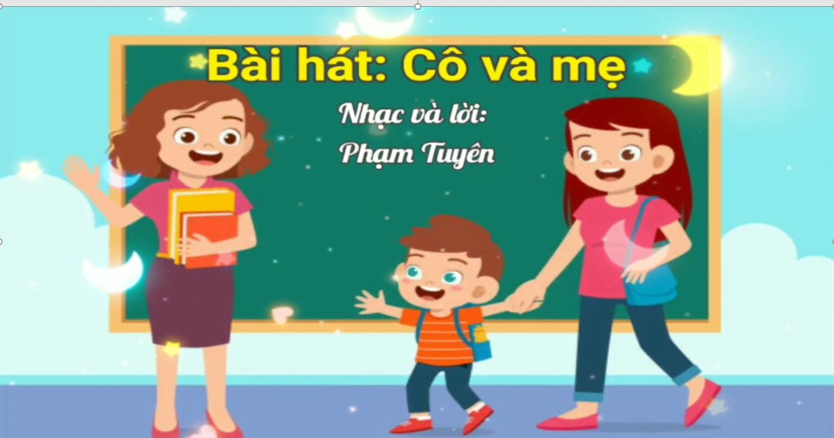

Cô và trẻ hát bài cô và mẹ

Slide 3

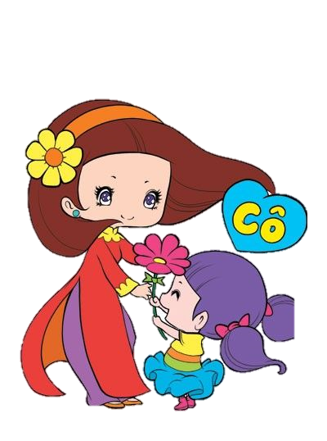

Cô giáo của con
Mỗi khi vào lớp
Cô cười thật tươi
Say sưa giảng bài
Giọng cô ấm áp
Bạn nào hay nghịch
Cô chẳng thích đâu
Bạn nào chăm ngoan
Cô yêu lắm đấy
Cần như hạt muối
Đẹp như hoa rừng
Cô giáo của con
Ai mà chẳng quý.
Tác giả: Hà Quang

Slide 4


Các con vừa lắng nghe cô đọc bài thơ gì?
Bài thơ do ai sang tác ?

Slide 5

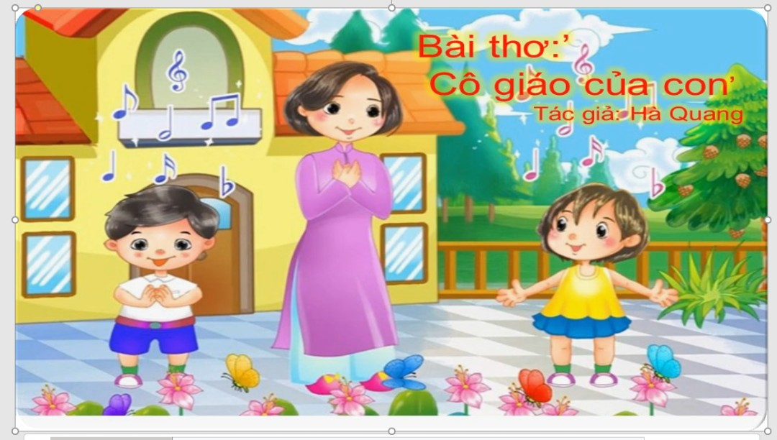

Các con vừa lắng nghe cô đọc bài thơ gì?
Do ai sang tác ?

Slide 6

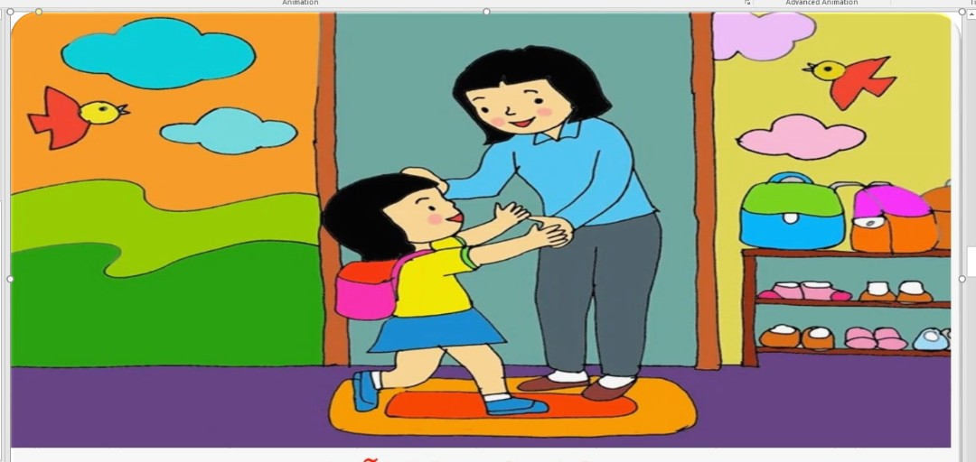
Mỗi khi vào lớp cô giáo đã thể hiện
tình cảm như thế nào với các bạn nhỉ?
Mỗi khi vào lớp
Cô cười thật tươi

Slide 7

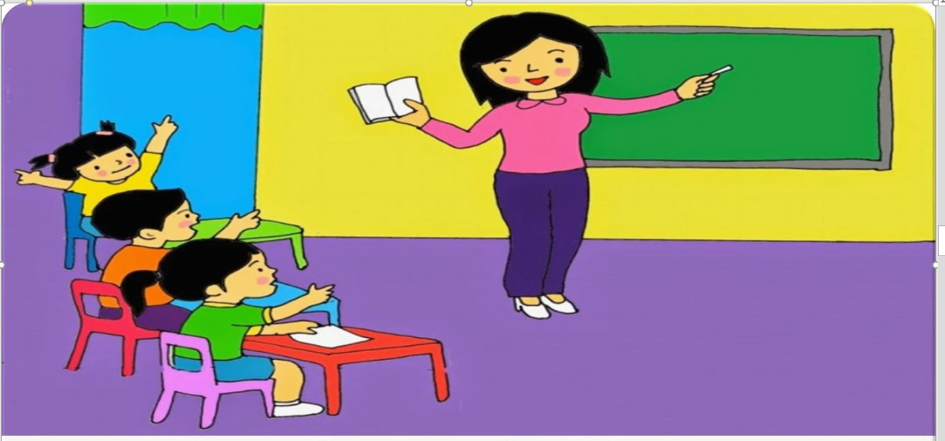
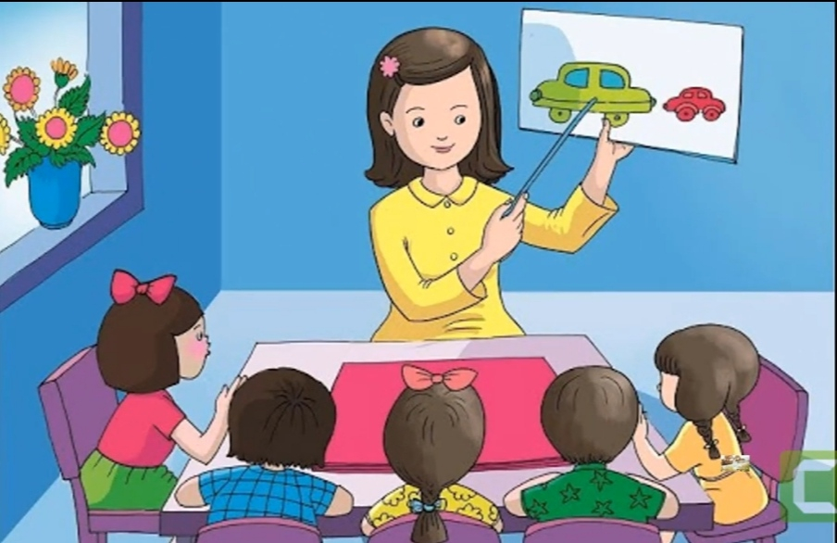
Cô giáo đã giảng bài như thế nào?
Say sưa giảng bài
Giọng cô ấm áp

Slide 8
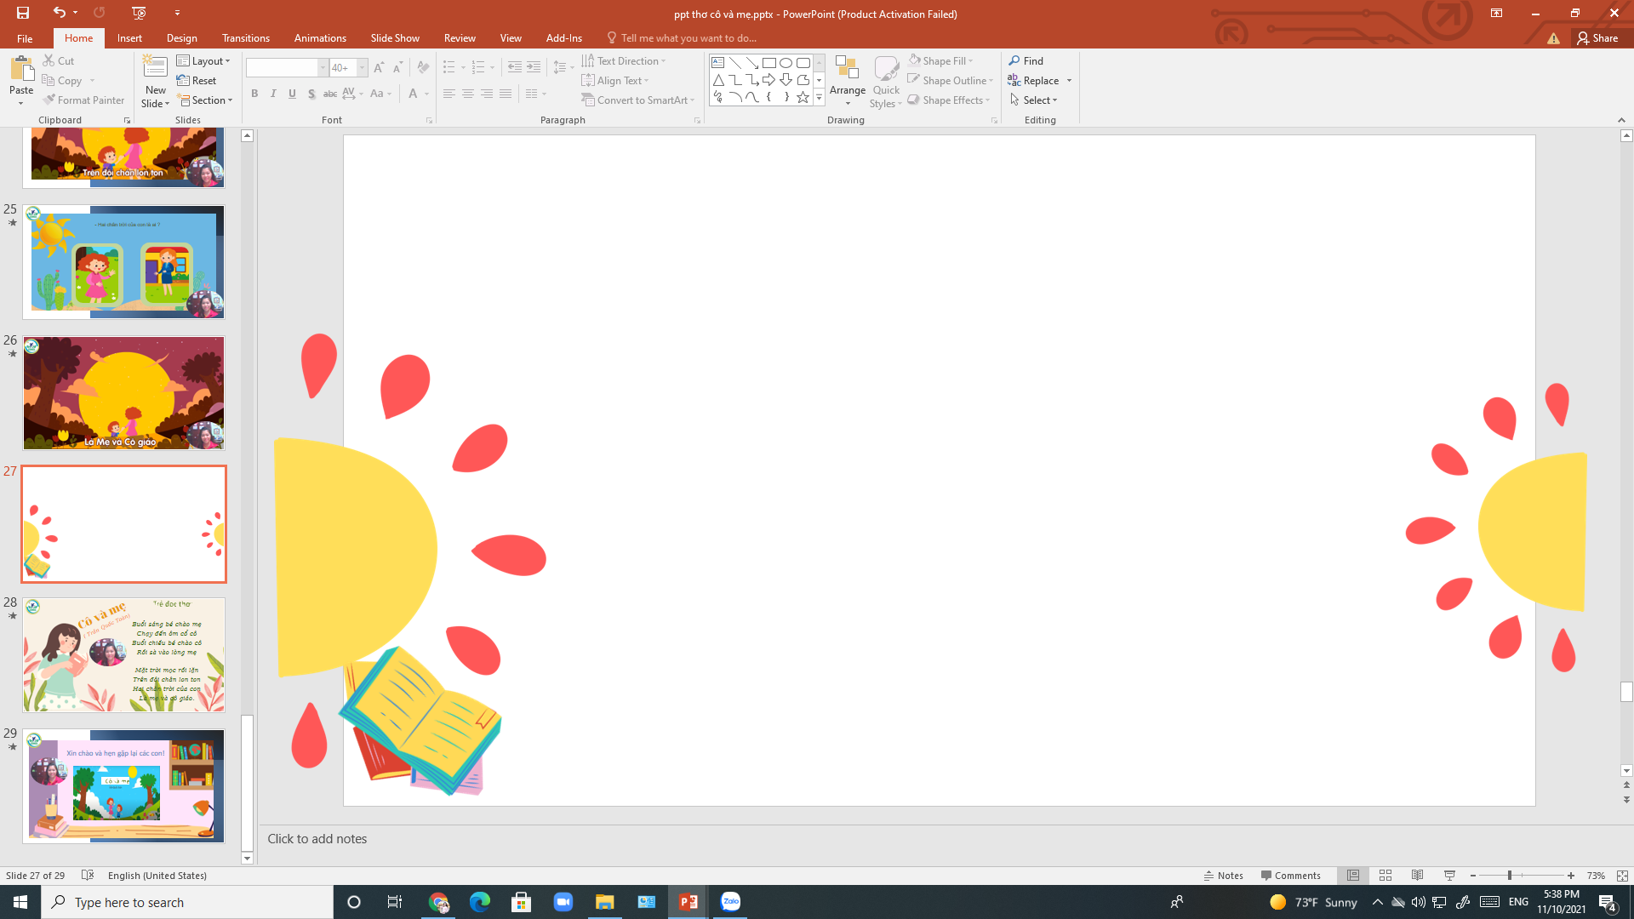
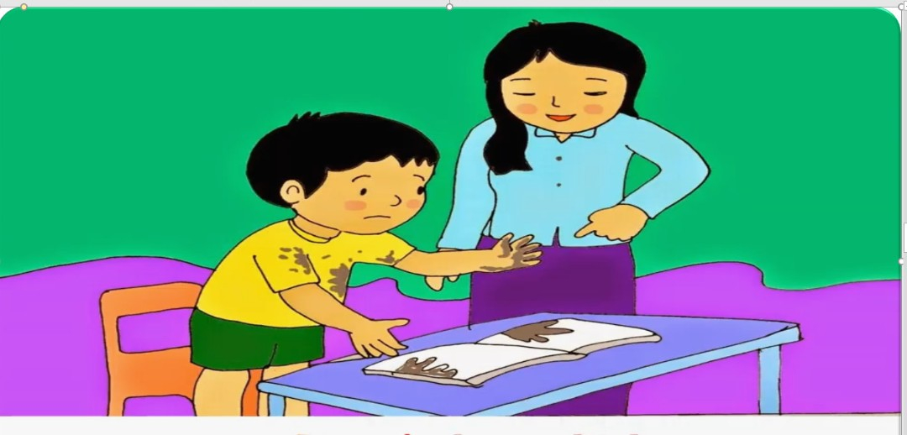

Bạn nào mà nghịch cô có yêu không?
Bạn nào mà nghịch
Cô chẳng thích đâu.

Slide 9
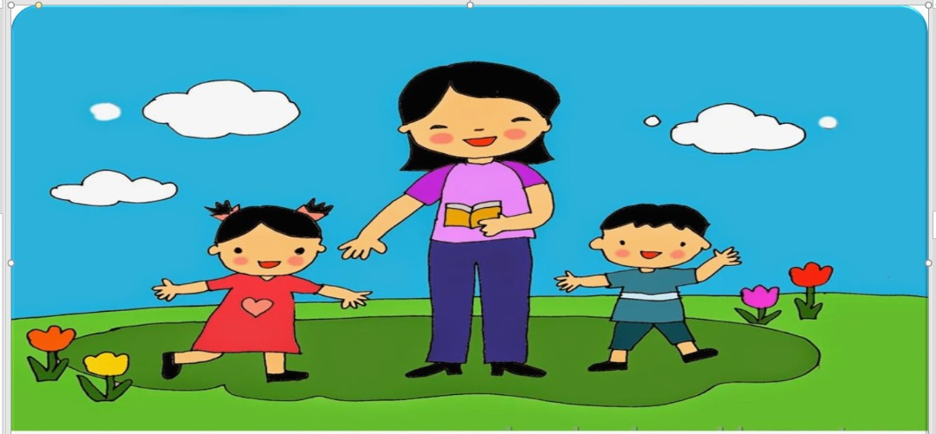
Cô giáo sẽ yêu quý những bạn như thế nào?
Bạn nào chăm ngoan
Cô yêu lắm đấy

Slide 10

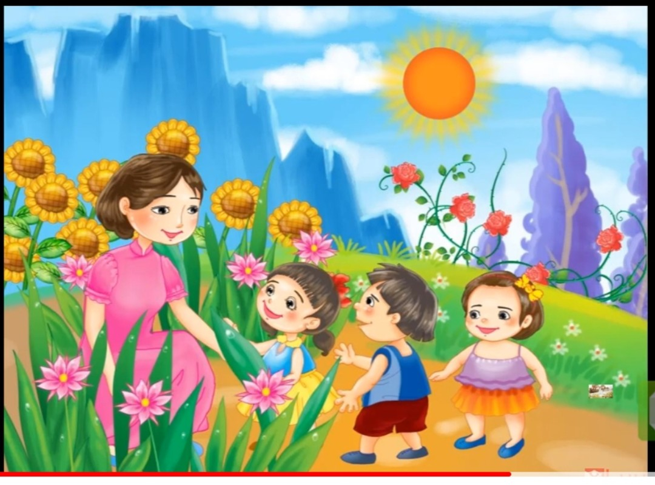
Tác giả đã ví sự quan trọng của cô gióa như thế nào?
Cần như hạt muối
Đẹp như hoa rừng

Slide 11

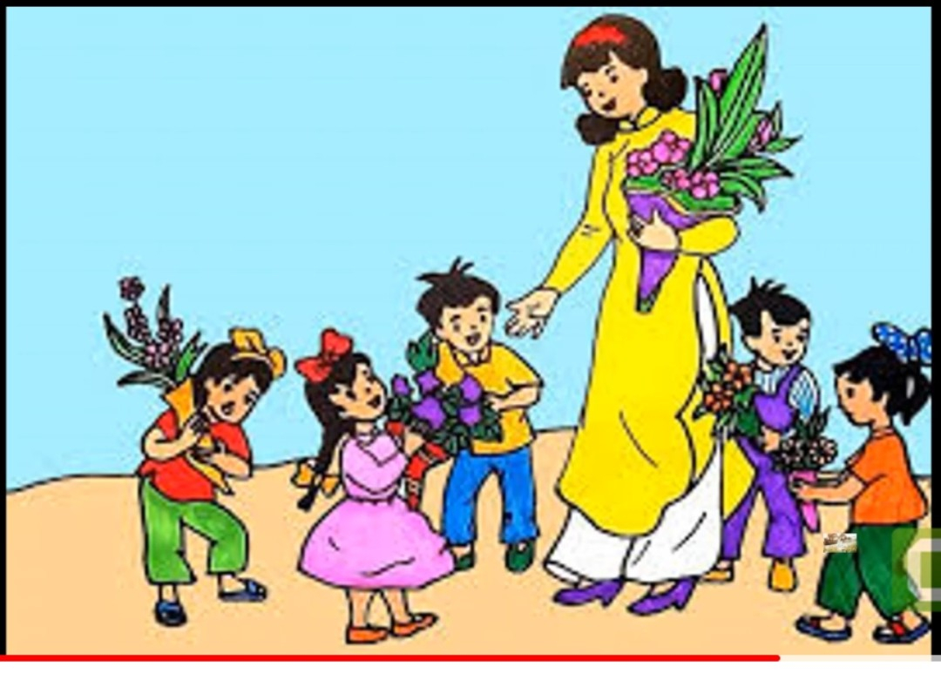
Các bạn nhỏ trong bài thơ đã dành tình
cảm như thế nào với cô giáo?
Cô giáo của con
Ai mà chẳng quý.

Slide 12

Giáo dục
Các con ạ! Cô giáo là người luôn yêu thương, chăm sóc, dạy dỗ các con hàng ngày. Vì vậy các con hãy luôn ngoan ngoãn, chăm học và vâng lời cô giáo để cô giáo vui lòng nhé!

Slide 13

Trẻ đọc thơ:
Trẻ đọc thơ:
Cô giáo của con
Mỗi khi vào lớp
Cô cười thật tươi
Say sưa giảng bài
Giọng cô ấm áp
Bạn nào hay nghịch
Cô chẳng thích đâu
Bạn nào chăm ngoan
Cô yêu lắm đấy
Cần như hạt muối
Đẹp như hoa rừng
Cô giáo của con
Ai mà chẳng quý.
Tác giả: Hà Quang

Slide 14

Xin chào và hẹn gặp lại
các con!

